Slide 1



Әл-Фараби атындағы Қазақ Ұлттық Университеті
Биология және биотехнология факультеті
13-Дәріс
Т-жасушалық рецепторлардың кешені, құрылымы, алуан түрлілігі βα және δγ Т-жасушалық рецепторлар. CD3 суббірліктің құрылымы. CD4 және CD8 молекулалары, Т жасушаларының жұмысындағы рөл.

Slide 2
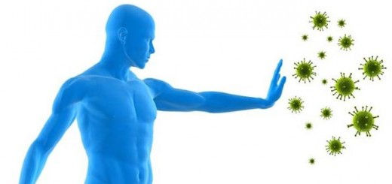
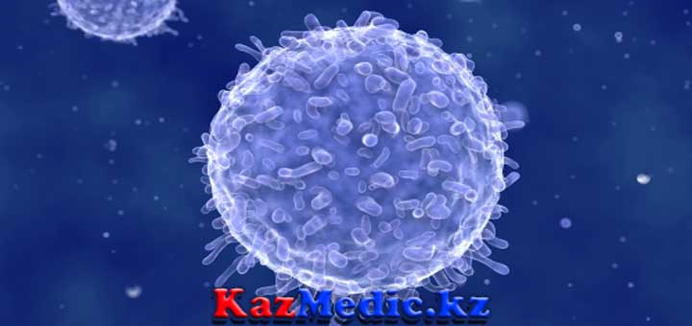
Жасушалық иммунитет жүйесіне Т-лимфоциттердің негізгі дамитын орны – тимус, иммундық жүйенің шеткі мүшелерінде басымырақ түрде Т-лимфоциттер орналасатын аймақтар , сонымен қатар осы жасушалармен өндірілетін цитокиндер

Slide 3
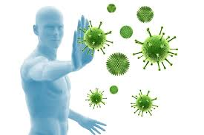
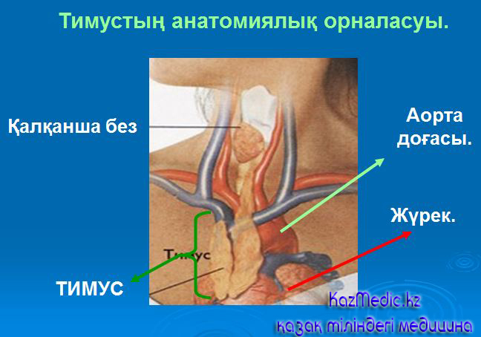
Тимуста Т-лимфоциттердің негізгі субпопуляцияларының клондары түзіледі. Шеткі мүшелерде Т-лимфоциттер антигендермен кездеседі және басқа иммунды хабарлы жасушалармен кооперация кезінде иммунды жауаптың қалыптасуына, реттелуіне және оның жүзеге асуына қатысады.
Т-лимфоциттер рециркуляция үрдісінде белсене қатысады, осы үрдістің арқасында иммунды бақылау қызметі нәтижесінде иммундық жүйесінің біртұтас қызметі жүзеге

Slide 4
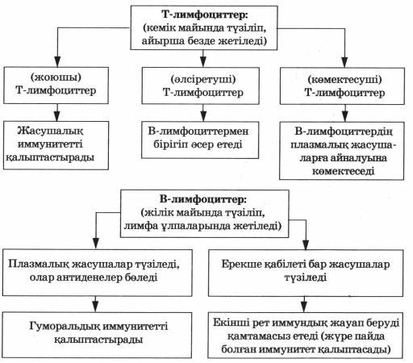

Slide 5
Иммунитеттің Т-жүйесінің қызметтері:
Жасушалық түрдегі иммунды жауаппен қамтамасыз ету Т-жүйесінің негізгі қызметі: Т-лимфоциттер генетикалық бөгде жасушаларға (мутантты және ісік жасушалары, вируспен зақымдалған жасушалар, бөгде трансплантат жасушасы және т.б.) цитотоксикалық әсер етеді. Одан басқа Т-лимфоциттер кейбір антигендерге қарсы фагоцитарлық түрдегі жауапты қалыптастырады.
Иммунитеттің Т-жүйесі табиғатта кездесетін көпшілік антигендерді тануға және жасушалық, гуморалды иммунды жауаптың қалыптасуында басты қызмет атқарады.
Т-жүйесі иммунды жауапы реттеуде маңызды рөл атқарады. Бұл үрдіске, ең алдымен, әртүрлі түрдегі иммунологиялық серпілістерді ынталандыратын және тежейтін Т-хелперлер мен Т-супрессорлар өздері өндіретін лимфокидерінің көмегімен қатысады
Т-жүйесі иммунологиялық төзімділіктің қалыптасуына және оның сақталып тұруына қатысады. Иммунологиялық төзімділік дегеніміз организмнің меншікті антигендеріне қарсы арнайы иммунологиялық ареактивтілік.
Жетілген эффекторлы Т-лимфоциттер иммунологиялық зерде қызметін, яғни организм антигемен қайталап әрекеттескен жағдайда иммунды жауаптың жылдам

Slide 6
Т-лимфоциттердің дифференцировкка үрдісінде екі негізгі кезең бар:
антигентәуелсіз дифференцировка.
антигентәуелді дифференцировка

Slide 7
Т-лимфоциттердің антигентәуелсіз дифференцировкасы тимуста өтеді, оған ізашар Т-лимфоциттердің (іТ) тимусқа өтуі, тимоциттердің пролиферациясы, антигентанушы рецепторлардың түзілуі, Т-лимфоциттердің клондарының оң және теріс сұрыпталуы (MHC антигендері бойынша рестрикцияланған клондардың сақталуы және организмнің өзінің анигендерімен әсерлесуге қабілеті бар клондарының жойылуы), бір-бірінен қызметі және беткей CD-маркерлері бойынша ажыратылатын Т-лимфоциттердің әртүрлі субпопуляцияларының қалыптасуы жатады.

Slide 8
Антигентәуелді дифференцирровка үрдісі кезінде тимустан шыққан жетілмеген лимфциттер сәйкес келетін антигендер клондарымен кездеседі және оларды антигентаныстырушы жасушалармен бірге анықтау салдарынан бірқатар керекті стимулдарды алады. Нәтижесінде Т-лимфоциттер көбейеді және жетілген эффекторлы Т-лимфоциттерге дифференцияланады (хелперлер, киллерлер, супрессорлар). Олар сол антигенмен қайта кездескен жағдайда он өз бетімен анықтайды және иммунологиялық жауапты қалыптастырады.

Slide 9
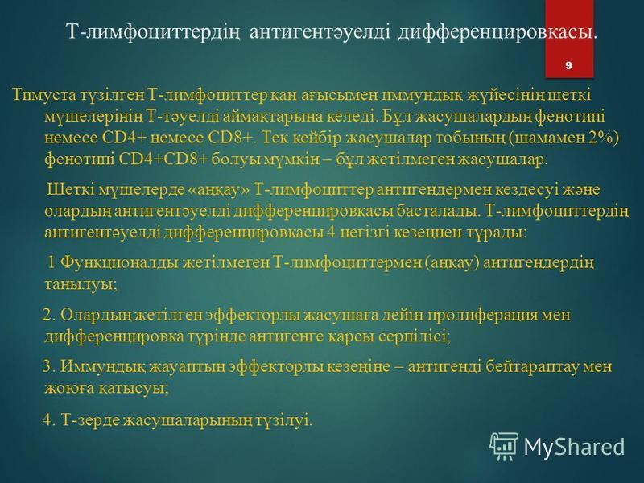

Slide 10
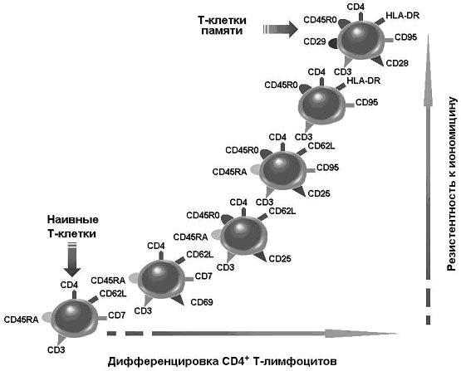

Slide 11
Иммунофизиологиялық жүйенің қызметі:
организмнің бөгде заттар мен бөлшектерге қарсы тұру қабілеттілігін күшейтеді;
организмнің генетикалық тұрақтылығын сақтайды;
организмді жұқпа аурулардан қорғайды, қатерлі ісіктердің түзілуін бақылайды;
ауыстырып отырғызған мүшеге қарсы организмнің жауабын қалыптастырады;
басқа қызметтер атқарады.

Slide 12
Қасиеттері:
жоғары ерекшелігі, бөгде қосылыстар мен бөтен микроорганизмдерге қарсы ерекше реакцияларды қалыптастырады.
организмнің өзінің қосылысын танып, бөтен заттан айыру қабілеттілігі.
Өте сирек кездесетін құбылыс – иммундық жүйенің әсері организмнің өзінің қалыпты ұлпаларының жасушаларына қарсы бағытталады, нәтижесінде адамда аутоиммундық аурулар дамиды.
Иммундық жүйенің жауабы есте сақталады, Антигенмен организм қайта кездескенде иммундық жүйенің реакцияларының жылдамдығы және тиімділігі жоғары болады, антиденелердің деңгейі тез жоғарылайды.
Антигендердің ең бірінші акцепторлары ретінде лимфоциттер қызмет атқарады. Лимфоциттер лимфалық түйіндерінде орналасады.

Slide 13
мүшелері:
орталық иммундық жүйе мүшелері:
  тимус (айырша без), сүйек кемігі;
перифериялық иммундық жүйе мүшелері:
  көкбауыр,
  лимфа түйіндері,
  әр түрлі ішкі мүшелердегі лимфоидті ұлпа жиынтықтары.
Тимуста – Т-лимфоцитер дамиды, жіктеледі және жетіледі.
Сүйек кемігі – бағана жасушалар түзілетін мүше. Бағана жасушалар иммундық жүйе жасушаларының, оның ішінде лимфоциттердің негізгі көзі.
Көкбауыр – қанағымына түскен бөгет ақуыздар, бұзылған формалық элементтер, микроорганизмдер үшін күшті фильтр ретінде қызмет атқарады.
Лимфа түйіндері – лимфоциттер түзілетін шеткі қантүзу мүшесі. Лимфа түйіндерінде фагоцитоздың көмегімен бөгде заттар залалсызданады, Т- және В-лимфоциттер, антиденелер түзіледі. Лимфа түйіндері қорғаныш және қантүзу қызметтерін атқарады.

Slide 14
Иммундық жүйенің жасушалары:
лимфоциттер,
фагоциттер,
базофилдер,
бағана жасушалар,
тромбоциттер,
басқа жасушалары, мысалы ұлпа жасушалары.
Барлық жасушаларының тегі – плюропотентті бағана жасушалары.

Slide 15
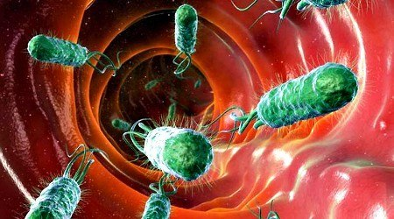
Симбиотикалық бактериялар
Сүтқоректiлер мен басқа жануарлар целлюлозаны қорыта алмайды, себебi целлюлоза ферментi жоқ. Шөппен қоректенушi жануарлардың қорегiнiң негiзгi массасы жасұнық құрайды. Бiрақ олардың iшектерiнде, жасұнықтарды қорытатын симбиотикалық бактериялар мен қарапайымдылар тiршiлiк етедi. Қояндарда ондай бактериялар соқыр iшекте және құрт тәрiздi өсiндiде, ал сиыр мен қойда – месқарында тiршiлiк етедi. Жанама түрде бұл бактериялар адамға да қызмет етедi, себебi адам үй жануарлар етiн қорек ретiнде қолданады.
Адамға тiкелей қатысты, өзiнiң iшегiнде “микрофлорасы” бар. Iшекте көптеген бактериялар тiршiлiк етедi, адамның терiсiнде тiршiлiк ететiн бактериялар патогендi организмдерден қорғайды.

Slide 16
Бактериялардың көбеюі
Бактериялардың көбеюi клетканың екiге бөлiнуi арқылы жүредi (жыныссыз көбею). Бөлiну жылдамдығыжоғары әр 20 мин. бiр бөлiнедi. Мұндай жылдамдықпен 6 сағат iшiнде бiр клеткадан 250 мың клетка түзiледi. Кейбiр кезде бактерияларда жынысты көбеюге ұқсас процесс (генетикалық ақпарат алмасу) байқалады. Қолайсыз жағдайда бактериялар спора түзедi. Спора күйiнде бактериялар жоғарғы және төменгi температураға төзiмдi және ұзақ уақыт бойы сақталуы мүмкiн. Осылай сiбiр жарасының таяқшасы спора түрiнде 30 жыл бойы өз тiршiлiк ету мүмкiндiгiн сақтайды.
Бактерияның вегетативтi формасы 60 градус температурада 30-60 мин. iшiнде, 80-100 градуста 1-2 минуттан кейiн өледi. Споралар төзiмдi болады. Сiбiр жарасының бацилласының спорасы қайнатуға 10-20 мин., ал ботулизм клостридийдiң спорасы 6 сағатқа шыдайды.
Қоректi заттағы бактерияның вегетативтi формасын 60 градус температурамен ұзақ уақыт бойы (30 мин) жоюды француз ғалымы Л.Пастер ойлап тапты. Бұл процестi “пастерлеу “деп атады.
Микроорганизмдер мен олардың спораларын жоғарғы температура арқылы толық жою стерилизация деп аталады. Бұл бактериялар (сапрофиттер) өлi өсiмдiктер мен жануарлардан қоректi заттарды өндiредi, оларды редуценттерге жатқызады. Олар табиғатта зат айналымын қамтамасыз етедi. Бұл бактериялардың топырақты түзуде рөлi зор. Гумустың мөлшерiн көбейте отырып олар топырақтың құнарлығын арттыруды болады.

Slide 17
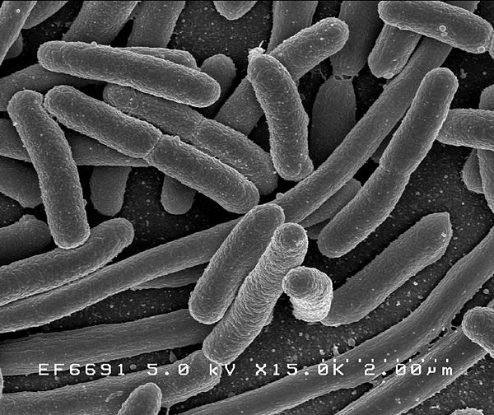
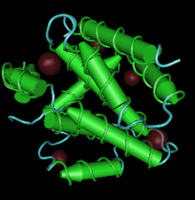
Адамға пайдалы бактериялар
Микроорганизмдердiң адам үшiн маңызы зор: бiрiншiден, олар биосферада үлкен рөл атқарады және екiншiден, оларды әртүрлi әдiстер арқылы қажеттi мақсатта қолдануға болады.
Адам барған сайын бактерияларды кеңiнен қолдануда. Бұл қазiргi өндiрiстiң қайта қурылуы және биотехнологияның пайда болуының алғы шарттары. Осыған қарамастан, бiз күнделiктi қолданыс заттарының, соның iшiнде қоректi заттар мен энергия көзiнiң алыну әдiсiнiң түбiрiмен өзгертетiнiне сенiмдiмiз. Биотехнологияның өркендеуi көп жағынан генетикамен байланысты. Генетикалық бiлiмнiң жиналуынан, кез-келген организм генiмен, соның нәтижесiнде, айналымға қатысуға еркiн мүмкiндiк алдық. Осылай гендiк инженерия пайда болды.
Биогеохимиялық циклдар (биогендi элементтер айналымы). Азот айналымына келесi бактериялар қатысады:
азоттүзушi бактериялар, еркiн тiршiлiк ететiн сапрофиттер, мысалы Azotobacter, немесе симбионттар, мысалы Rhizobium;
нитраттаушы бактериялар, органикалық қосылыстарда байланысқан азотты (мысалы, ақуызда) нитратқа, мысалы Mitmsomonos Nitobactor: айналдырады;
нитраттайтын бактериялар, мысалы Thiobacillus, яғни нитратты бос азотқа айналдырады.

Slide 18
Назарларыңызға рахмет!!!

